Slide 1
Doktorské studium v Německu - možnosti a financování
Informační centrum DAAD v Praze
Seminář pro doktorandy, IPSC Univerzity Karlovy, 17.03.2015
Přednášející: Dr. Christof Heinz, Lenka Drugová (IC DAAD Praha)

Slide 2
Obsah:
PROČ absolvovat doktorské studium v Německu?
JAKÝM ZPŮSOBEM lze doktorské studium v Německu absolvovat: dva základní přístupy
KDE v Německu studovat – výběr vhodné lokality
JAK doktorát v Německu financovat - nabídka DAAD

Slide 3
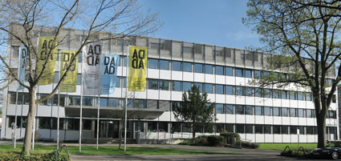
Německá akademická výměnná služba
Proč v Německu?
Výhody doktorského studia v Německu
Vysoká kvalita výzkumu: prestiž německého doktorátu ve světě
Velké množství kvalitních institucí: 140 vysokých škol má právo udělovat doktorát
Široký výběr oborů a předmětů
Úzká spolupráce univerzit s jinými výzkumnými organizacemi a se soukromými firmami
Mezinárodní prostředí: 17 000 zahraničních studentů v doktorských programech
Notes:
Co je DAAD a jaký je cíl této organizace?
DAAD je sdružení německých vysokých škol a studentských spolků
založeno 1925 gegründet, obnoveno 1950.
členství: 229 vysokých škol a 124 studentských spolků
hlavním sídlem DAAD je Bonn, jednatelství se nachází v Berlíně.
DAAD finančně podporuje studenty, stážisty, umělce a vědce z Německa a ze zahraničí
v roce 2008 poskytlo DAAD podporu více než 57.000 stipendistům, z toho asi 21000 Němcům a více než 36000 cizincům. Tímto je DAAD celosvětově největší organizace zaměřená na finanční podporu jednotlivců.

Slide 4
Německá akademická výměnná služba
Jak na doktorát?
V Německu existují k doktorátu dvě základní cesty:
Tradiční individuální doktorát:
u jednoho profesora (Doktorvater/Doktormutter)
bez předepsaného studijního plánu; bez povinné návštěvy předmětů
individuální samostatná práce na disertaci
Strukturovaný doktorský program (Graduiertenschule, Graduiertenkolleg)
ve výzkumném týmu (vedený více badateli)
strukturovaný studijní plán; pravidelné prezentace výsledků a diskuze o nich; povinná návštěva předepsaných předmětů
Notes:
Co je DAAD a jaký je cíl této organizace?
DAAD je sdružení německých vysokých škol a studentských spolků
založeno 1925 gegründet, obnoveno 1950.
členství: 229 vysokých škol a 124 studentských spolků
hlavním sídlem DAAD je Bonn, jednatelství se nachází v Berlíně.
DAAD finančně podporuje studenty, stážisty, umělce a vědce z Německa a ze zahraničí
v roce 2008 poskytlo DAAD podporu více než 57.000 stipendistům, z toho asi 21000 Němcům a více než 36000 cizincům. Tímto je DAAD celosvětově největší organizace zaměřená na finanční podporu jednotlivců.

Slide 5
Německá akademická výměnná služba
Jak na doktorát?
Výhody a nevýhody jednotlivých přístupů:
 | individuální přístup | strukturováný přístup
výhody
nevýhody
Vysoká míra svobody a osobní iniciativy
Lze absolvovat rychleji (3 roky)
V programu působí více profesorů
Vlastní výběr tématu, přístupu
Důraz na práci v týmu, možnost diskuze a výměny názorů
Vhodné pro doktorát u jednoho profesora (experta / specialisty)
Finanční podpora je často součástí programu
najít profesora může být obtížné
Složitý proces výběru a přijímacího řízení
Studium trvá většinou déle
často velmi specifické téma
Náročný časový plán
doktorand je odkázán pouze sám na sebe (i ve věci financování)
Volba předmětů je omezená – musí zapadat do tematiky celého doktorského programu
Notes:
Co je DAAD a jaký je cíl této organizace?
DAAD je sdružení německých vysokých škol a studentských spolků
založeno 1925 gegründet, obnoveno 1950.
členství: 229 vysokých škol a 124 studentských spolků
hlavním sídlem DAAD je Bonn, jednatelství se nachází v Berlíně.
DAAD finančně podporuje studenty, stážisty, umělce a vědce z Německa a ze zahraničí
v roce 2008 poskytlo DAAD podporu více než 57.000 stipendistům, z toho asi 21000 Němcům a více než 36000 cizincům. Tímto je DAAD celosvětově největší organizace zaměřená na finanční podporu jednotlivců.

Slide 6
Německá akademická výměnná služba
Jak vybrat místo
studia / výzkumu?
Instituce, kde lze doktorát získat :
Veřejné univerzity (včetně technických univerzit)
Církevní a soukromé univerzity
Jiné instituce: výzkumné organizace jako Max Planck Institut, Fraunhofer Gesellschaft, Leibniz Gesellschaft
Pozor: v Německu je rozdíl mezi univerzitami a vysokými školami odbornými (FH): Vysoké školy odborné nemají právo udělovat doktorát!
Notes:
Co je DAAD a jaký je cíl této organizace?
DAAD je sdružení německých vysokých škol a studentských spolků
založeno 1925 gegründet, obnoveno 1950.
členství: 229 vysokých škol a 124 studentských spolků
hlavním sídlem DAAD je Bonn, jednatelství se nachází v Berlíně.
DAAD finančně podporuje studenty, stážisty, umělce a vědce z Německa a ze zahraničí
v roce 2008 poskytlo DAAD podporu více než 57.000 stipendistům, z toho asi 21000 Němcům a více než 36000 cizincům. Tímto je DAAD celosvětově největší organizace zaměřená na finanční podporu jednotlivců.

Slide 7
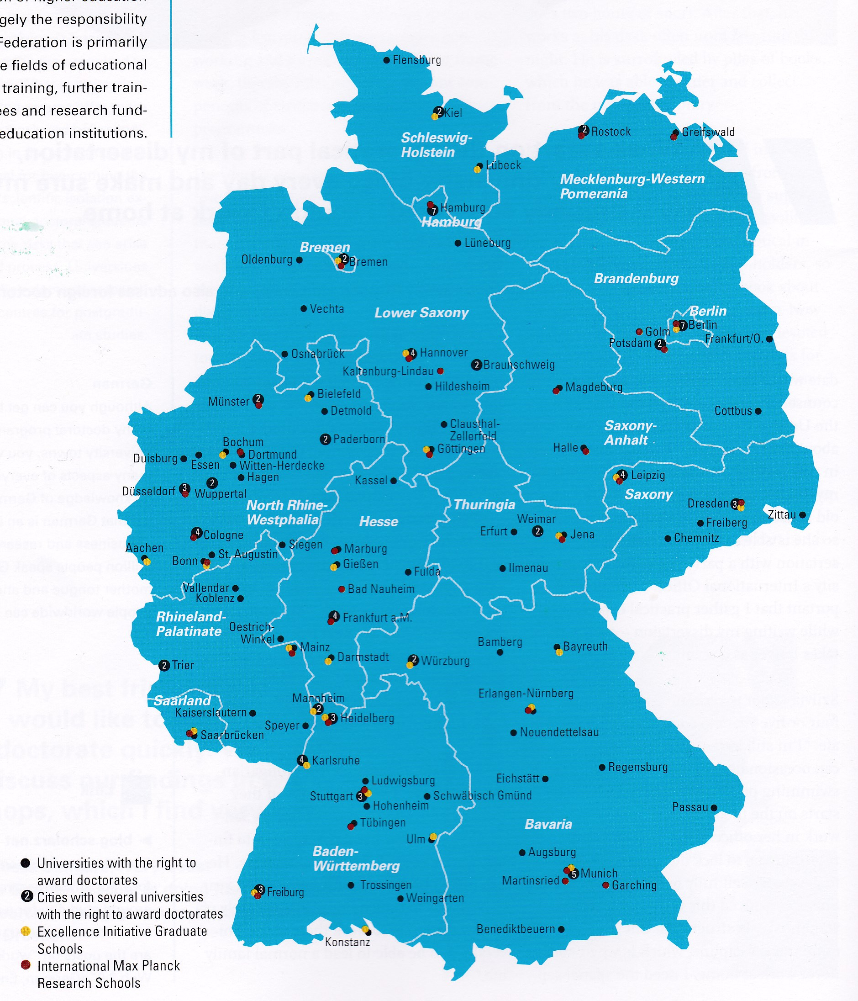
Jak vybrat místo studia / výzkumu?

Slide 8
Jak financovat doktorské studium v Německu?
Kolik doktorské studium v Německu stojí?
Doktorské studium se neplatí (prvních 6 semestrů bez studijních poplatků)
Platí se administrativní poplatky (50 – 250 €/semestr)
Životní náklady: ca. 750 € měsíčně; největší položka bývá nájem - velké rozdíly v závislosti na lokalitě
Jak lze doktorské studium financovat?
Pracovní místo na univerzitě (na katedře nebo v rámci grantu)
Práce při studiu (až 20 hod. za týden)
Stipendia od různých organizací (mj. DAAD)
Další možnosti - centrální databáze stipendií: www.funding-guide.de

Slide 9
Německá akademická výměnná služba
Co je DAAD?
samosprávní organizace německých vysokých škol
členství: téměř 240 vysokých škol a výzkumných institucí a více než 120 studentských sdružení
centrála v Bonnu
70 zahraničních poboček a informačních center
481 lektorátů
ročně více než 100.000 udělených stipendií
Notes:
Co je DAAD a jaký je cíl této organizace?
DAAD je sdružení německých vysokých škol a studentských spolků
založeno 1925 gegründet, obnoveno 1950.
členství: 229 vysokých škol a 124 studentských spolků
hlavním sídlem DAAD je Bonn, jednatelství se nachází v Berlíně.
DAAD finančně podporuje studenty, stážisty, umělce a vědce z Německa a ze zahraničí
v roce 2008 poskytlo DAAD podporu více než 57.000 stipendistům, z toho asi 21000 Němcům a více než 36000 cizincům. Tímto je DAAD celosvětově největší organizace zaměřená na finanční podporu jednotlivců.

Slide 10
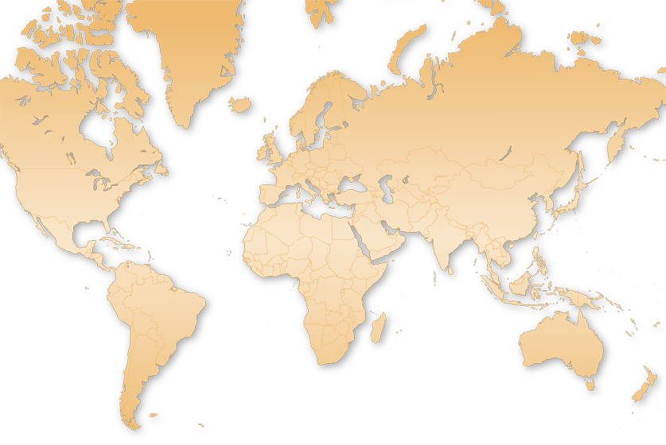
DAAD - Německá akademická výměnná služba
Síť poboček a informačních center DAAD
St. Petersburg
Riga
Moskau
Nowosibirsk
Berlin
Warschau
London
Minsk
Brüssel
Bonn
Prag
Kiew
Paris
Budapest
Tiflis
Almaty
Toronto
Belgrad
Bukarest
Taschkent
Rom
Bischkek
New York
Istanbul
Barcelona
Baku
Peking
Seoul
Tokio
San Francisco
Athen
Ankara
Eriwan
Duschanbe
Teheran
Kairo
Damaskus
Islamabad
Ostjerusalem
Neu Delhi
Taipei
Havanna
Abu Dhabi
Guangzhou
Mexiko Stadt
Pune
Hanoi
Hong Kong
Caracas
Chennai
Bangkok
Ho Chi Minh
San José
Accra
Bogota
Yaounde
Kuala Lumpur
Singapur
Nairobi
Jakarta
Rio de Janeiro
Johannesburg
Santiago de Chile
São Paulo
Buenos Aires
Sydney
Inland und Büro Brüssel
Außenstellen
Informationszentren (IC)
připravovaná zahraniční pobočka
Notes:
14 Außenstellen und 51 IC , Istanbul wird zur Außenstelle

Slide 11
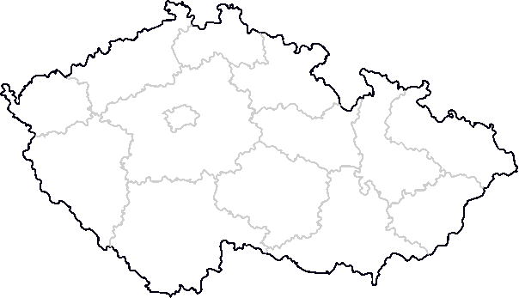
Síť lektorátů DAAD na českých univerzitách
Ústí nad Labem
Liberec
Hradec Králové
Opava
Praha (4)
Plzeň
Ostrava
Olomouc
České Budějovice
Brno

Slide 12
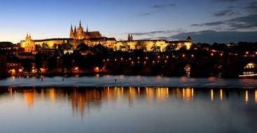
DAAD - Německá akademická výměnná služba
DAAD v České republice
od roku 1963 výměna vědeckých pracovníků a umělců
ročně cca 1000 stipendií pro Čechy ve všech programech
Alumni-Klub bývalých stipendistů DAAD
13 lektorů na českých univerzitách (z celkového počtu 481 lektorátů po celém světě)
35 partnerství mezi vysokými školami, 5 partnerství mezi ústavy germanistiky
od roku 2000: činnost Informačního centra DAAD v Praze
Notes:
Jak vypadá činnost DAAD v ČR?
Ročně podporuje DAAD ve všech programech asi 1000 uchazečů z ČR
bývalí stipendisté DAAD založili v ČR velmi aktivní Alumniklub, který jednou ročně pořádá velkou mezinárodní konferenci na jedné z českých vysokých škol.
na univerzitách v ČR působí 14 lektorů a 3 jazykoví asistenti DAAD (z 457 lektorů činných po celém světě).
Existuje 35 partnerství mezi vysokými školami a 5 partnerství mezi ústavy germanistiky.
na FSV UK v Praze probíhá výukový program v německém jazyce (Německá a rakouská studia na Ústavu mezinárodních teritoriálních studií), podporovaný DAAD.
V roce 2000 vzniklo Informační centrum DAAD v Praze, které zde vykonává agendu DAAD na území ČR.

Slide 13
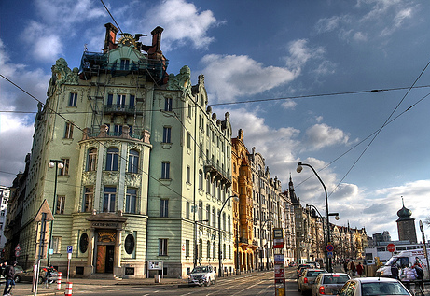
DAAD - Německá akademická výměnná služba
Informační centrum DAAD Praha
informace o nabídce stipendií DAAD a jiných německých organizací
organizace výběrového řízení uchazečů o stipendium v ČR
informace o možnostech studia a výzkumu v Německu
služby: propagace německých vysokých škol
poradenství německým a českým vědcům a institucím při vědecké
spolupráci
Notes:
OPTIONAL
Hier können Sie lokalspezifische Ansprechpartner und Anlaufstellen nennen.

Slide 14
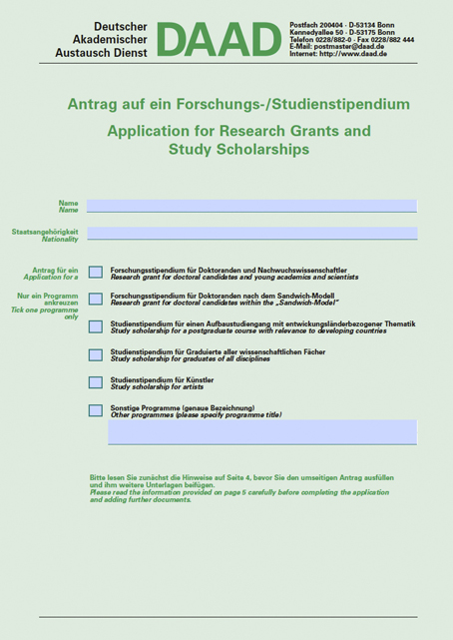
Studium v Německu
Stipendia
V Německu existuje možnost získat stipendium od různých organizací. Kromě DAAD uděluje stipendia celá řada institucí.
Centrální databáze stipendií na území Německa - vyhledávání podle oboru, země původu a dosaženého vzdělání: www.funding-guide.de

Slide 15
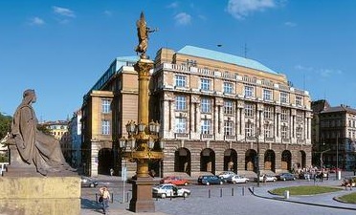
Stipendijní programy
DAAD v ČR
www.daad.cz
Stipendia pro studenty
bakalářského studia (Účast na letním kurzu)
Stipendia pro absolventy (Studijní stipendia pro absolventy všech vědních oborů)
Stipendia pro doktorandy a mladé vědce
Stipenda pro vysokoškolské učitele
Nová pozvání pro bývalé stipendisty

Slide 16
Výzkumná stipendia pro doktorandy a mladé vědce
Která stipendia pro doktorandy existují?
Kdo se o ně může ucházet?
Jaké podmínky je třeba splnit?
Jak se o stipendium ucházet?
Co všechno stipendium zahrnuje?
Kde se mohu podrobněji informovat?

Slide 17
Výzkumná stipendia pro doktorandy a mladé vědce
Typy stipendijních programů:
Krátké stipendijní pobyty (Kurzstipendien): 1 – 6 měsíců
Roční stipendijní pobyty (Jahresstipendien): 7 – 10 měsíců
výzkumné pobyty v rámci českého doktorátu v Německu - udělení doktorského titulu v ČR
Stipendia na celý doktorát (Promotionsstipendien): 3 – 4 roky - udělení doktorského titulu v Německu

Slide 18
Výzkumná stipendia pro doktorandy a mladé vědce
Kdo se může o tato stipendia ucházet?
Absolventi vysokoškolského (magisterského nebo ekvivalentního) studia
ve výjimečných případech i absolventi bakalářského studia
Absolventi doktorského studia (mladí vědci / postdocs)

Slide 19
Výzkumná stipendia pro doktorandy a mladé vědce
Jaké podmínky musí uchazeč splnit?
Ukončení vysokoškolského studia max. před 6 lety
Začátek doktorského studia max. před 3 lety
U mladých vědců (postdocs): ukončení doktorského studia max. před 2 lety
Uchazeč v době podání žádosti nesmí v Německu pobývat souvisle déle než 15 měsíců
Jazykové znalosti němčiny (různé požadavky v závislosti na oboru), nebo angličtiny (v mezinárodních programech)

Slide 20
Výzkumná stipendia pro doktorandy a mladé vědce
Jak se o stipendium ucházet?
Elektronická přihláška v portálu DAAD: nahrát všechny potřebné podklady
Tištěná verze přihlášky: vytisknout 2x všechny podklady nahrané do portálu a odeslat na: Akademická informační agentura (AIA), Dům zahraniční spolupráce
Vyžádat si posudek vysokoškolského učitele (s akademickým titulem min. Ph.D.)
Termín odevzdání přihlášek: každý rok do 15.listopadu

Slide 21
Výzkumná stipendia pro doktorandy a mladé vědce
Jaké podklady je třeba odevzdat?
Vyplněný formulář přihlášky
Životopis a seznam publikací
Proposal: podrobný popis výzkumného záměru a dosavadních vědeckých prací
Harmonogram výzkumného pobytu
Zvací dopis německé hostitelské instituce a potvrzení o poskytnutí pracovního místa
Všechny vysokoškolské diplomy
Jazykový certifikát potvrzující znalost němčiny / popř. angličtiny
Kopie maturitního vysvědčení
Potvrzení o přijetí k doktorskému studiu (pokud má být doktorát ukončen v zemi původu)
Překlady všech českých dokumentů do NJ nebo AJ

Slide 22
Jazykový test onDaF
Doklad o jazykové znalosti němčiny
Dostačující pro účel žádosti o stipendium DAAD
Absolvování testu pro uchazeče o stipendia DAAD je bezplatné
Testovací centra: Praha, Brno, Hradec Králové aj.
Termíny testů: konec října – začátek listopadu každého roku
Více na www.ondaf.de, www.daad.cz

Slide 23
Výzkumná stipendia pro doktorandy a mladé vědce
Co stipendium zahrnuje?
Částka za měsíc: 750,-- € (absolventi), 1000,-- € (doktorandi)
Příspěvek na sociální pojištění
Příspěvek na cestovní náklady
Jednorázový příspěvek na náklady spojené s výzkumem
Příspěvek na náklady spojené s jazykovým kurzem (němčiny) a na náklady spojené s jazykovým testem
Případně i příspěvek na nájem a příspěvek pro rodinné příslušníky

Slide 24
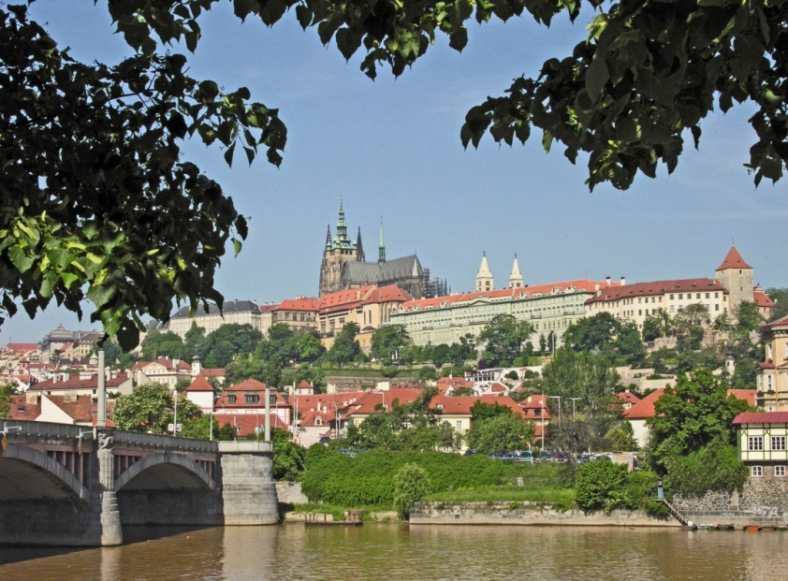
DAAD - Německá akademická výměnná služba
Kontakt
Kdo informuje v ČR?
Informační centrum DAAD Praha
13 lektorů DAAD na VŠ v ČR, jazykoví asistenti
Notes:
OPTIONAL
Hier können Sie lokalspezifische Ansprechpartner und Anlaufstellen nennen.

Slide 25
Další informace
Důležité odkazy
Studium a výzkum v Německu, nabídka studia, stipendií: www.studieren-in.de, www.research-in.de
vysoké školy, nabídka studia, kontaktní adresy: www.hochschulkompass.de, www.das-ranking.de
zahraniční studijní oddělení jednotlivých vysokých škol: www.daad.de/aaa
databáze stipendií: www.funding-guide.de
mezinárodní programy: www.daad.de/international-programmes
letní kurzy (přípravné jazykové a odborné kurzy): www.daad.de/sommerkurse
záležitosti financí a administrativy: www.international-students.de

Slide 26
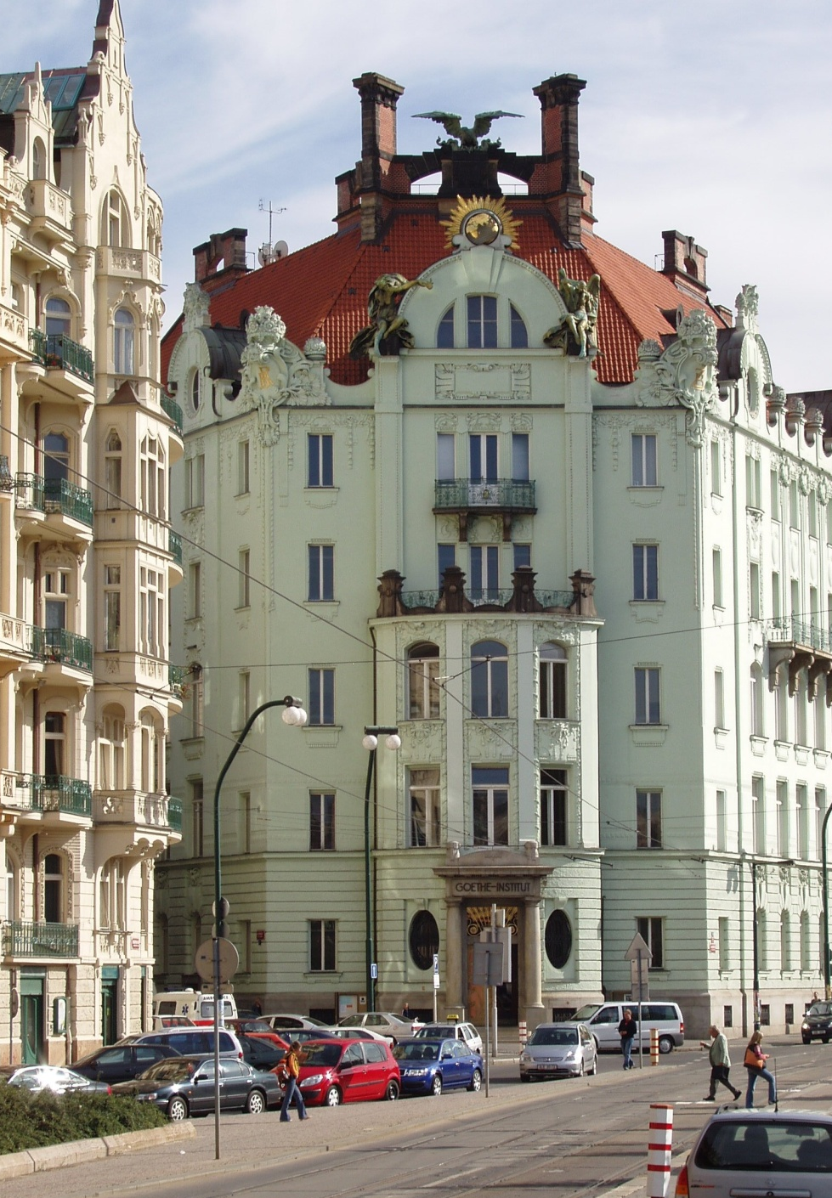
Děkujeme Vám
za pozornost!
DAAD – Informační centrum Praha
c/o Goethe-Institut
Masarykovo nábř. 32
110 00 Praha 1
tel.: 224 931 182
e-mail: info@daad.cz
web: www.daad.cz
https://www.facebook.com/DAADCeskaRepublika
IC DAAD
Notes:
Kontaktdaten des Referenten (bitte eintragen)

